Slide 1
POWER POINT PRESENTATION
뻐스(bbus)
2020184025 이승희
2020184015 박가현
스크립트 언어
최종 발표
실시간 버스 정보 시스템

Slide 2
목 차
프로그램 소개
구현 기능 및 GUI
진행 과정
시연

Slide 3

프로그램 소개
경기도 내의 버스 정류소
정보와 해당 정류소를
경유하는 버스 노선의
실시간 도착 정보를 알 수 있는 프로그램

Slide 4
구현 기능 및 GUI
그래프
지도
텔레그램 봇
연동
파일 저장 (북마크)
C++ 연동
Gif 파일 (이미지,url)

Slide 5
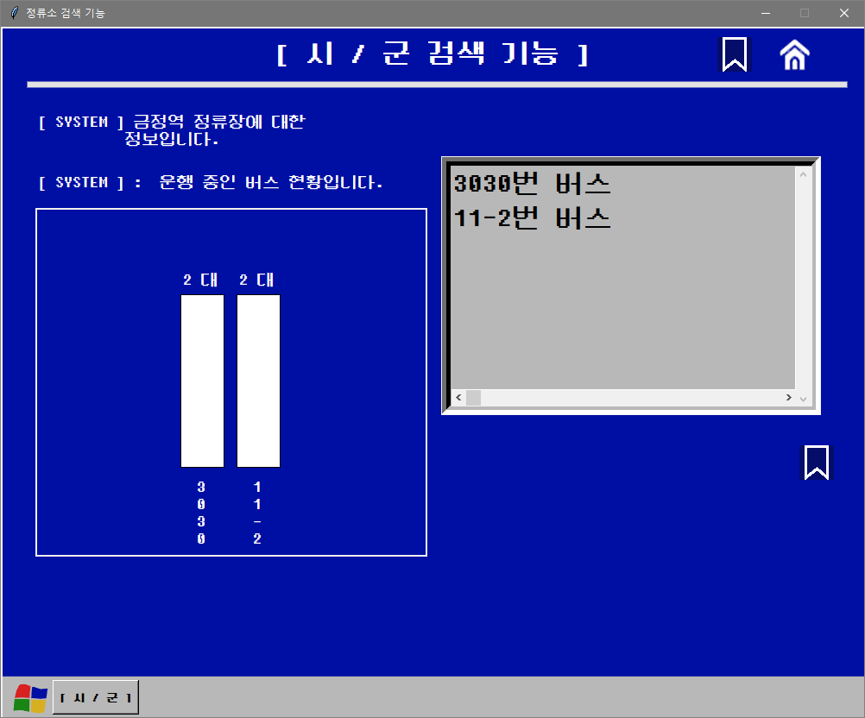
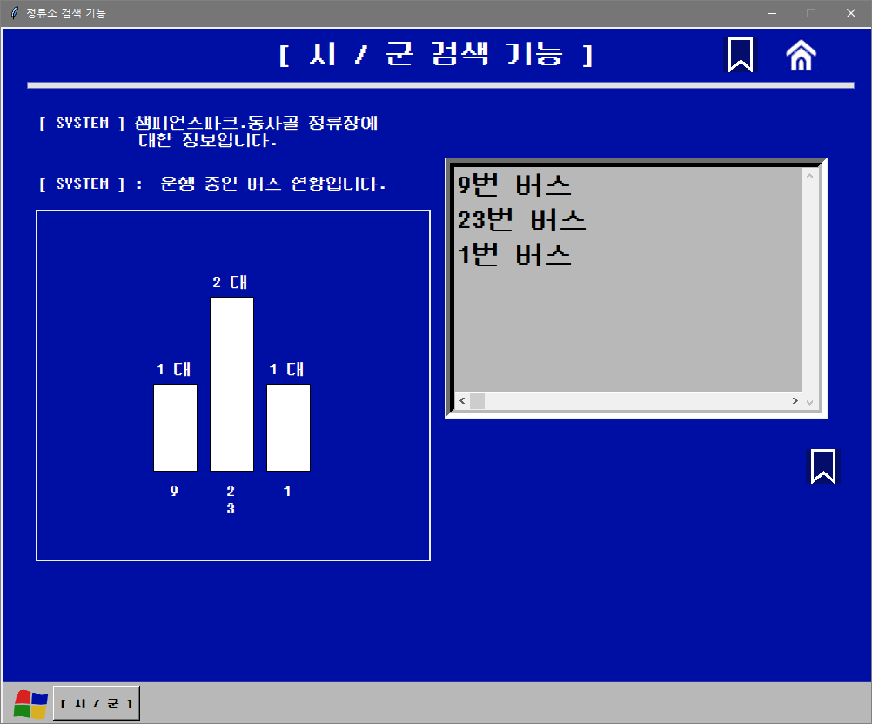
구현 기능 및 GUI
그래프
정류장을 경유하는 버스 노선과 해당 노선의 운행 중인 버스 수를
그래프로 구현

Slide 6
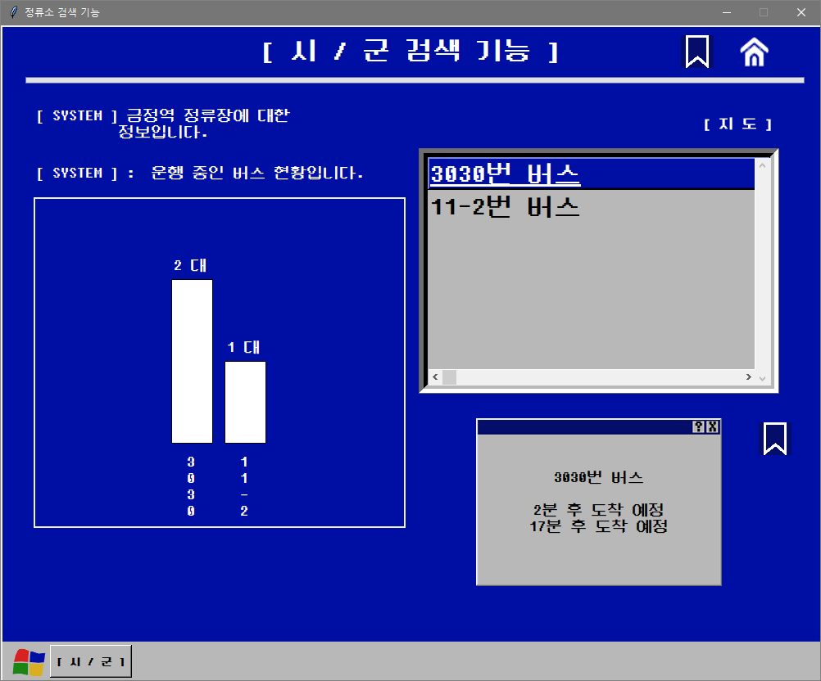
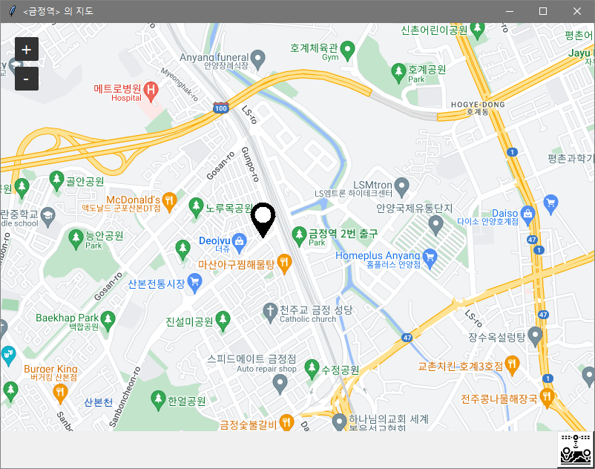
구현 기능 및 GUI
지도
정류장의 버스 목록 중 하나 선택 -> 지도버튼 활성화
지도 버튼 클릭 -> 지도 창 생성

Slide 7
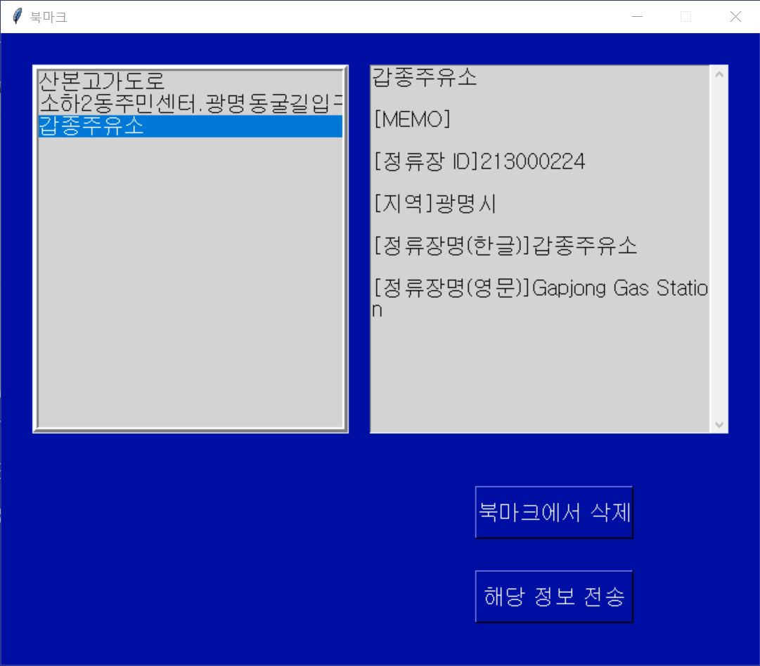
구현 기능 및 GUI
북마크
북마크 버튼 클릭시 해당 정류소 정보 파일에 저장(c++ 연동)

Slide 8
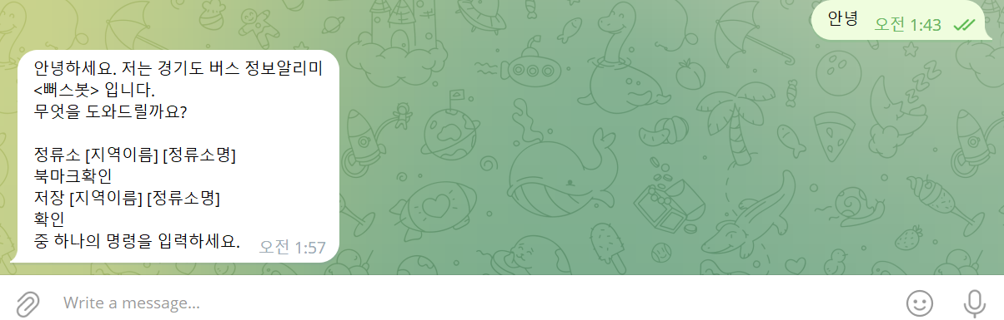
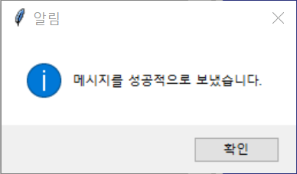
구현 기능 및 GUI
텔레그램 봇 연동
북마크 목록에서
정보 전송 하면
북마크 조회가능

Slide 9
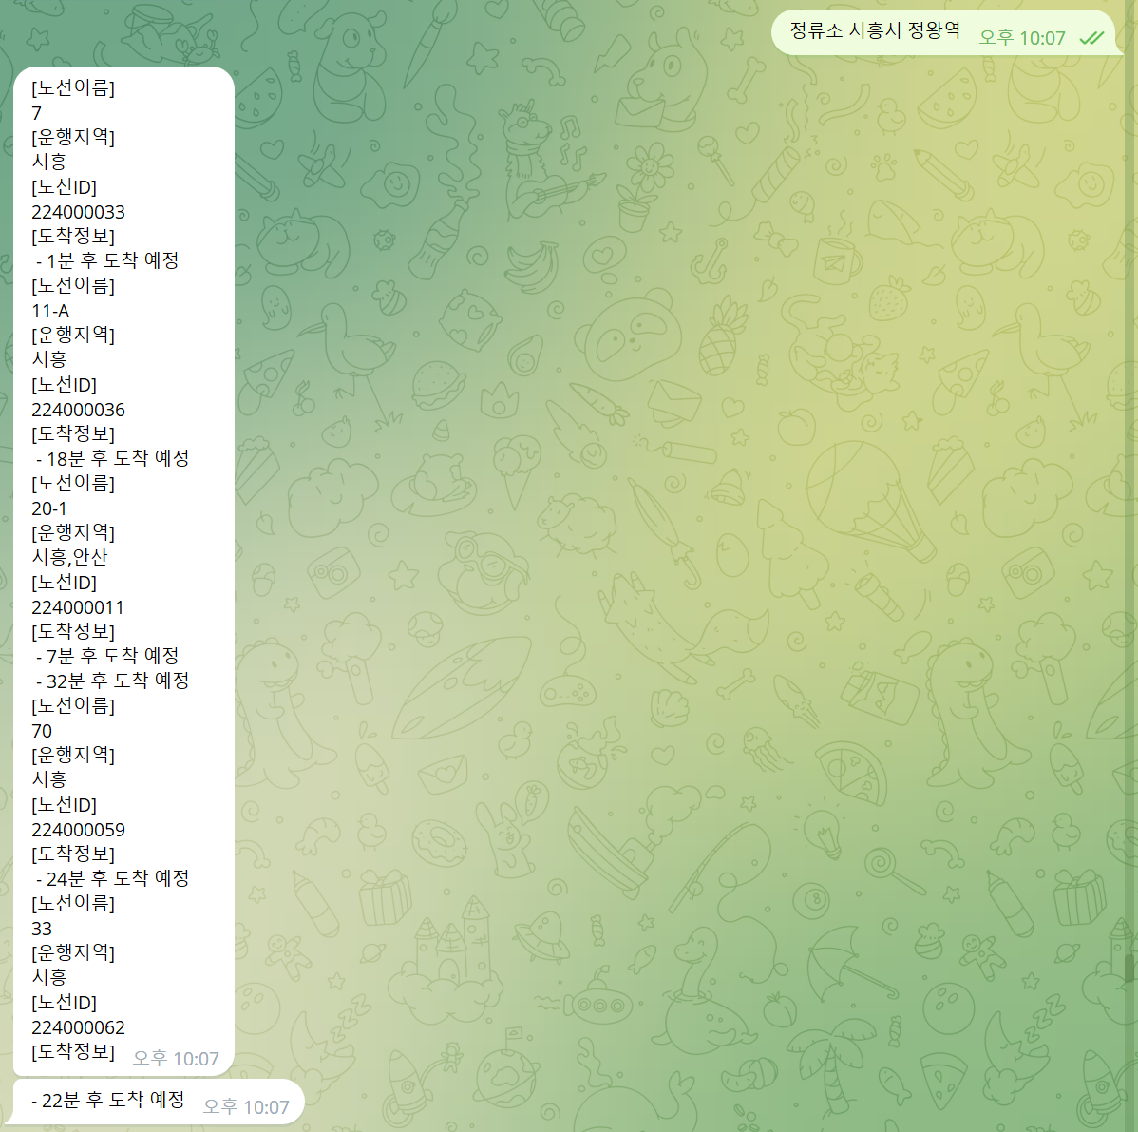
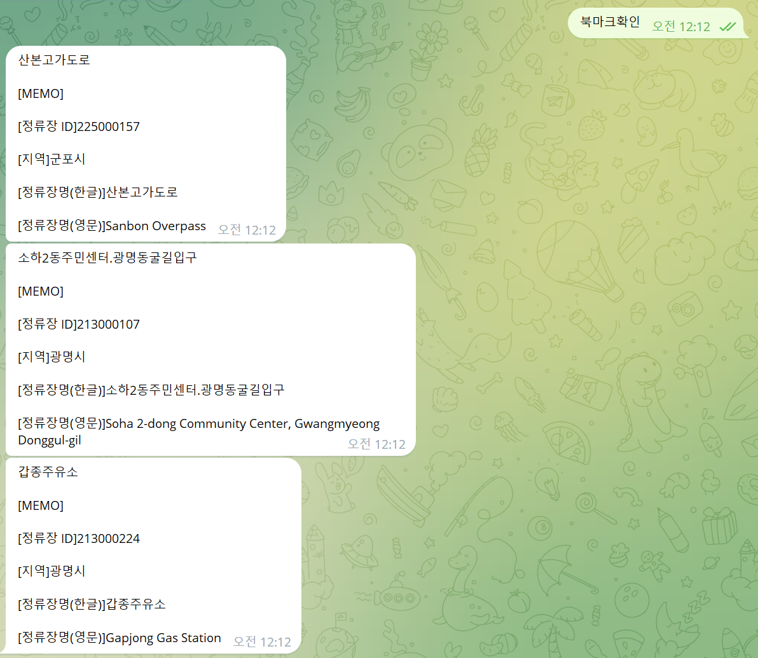
구현 기능 및 GUI
텔레그램 봇 연동

Slide 10
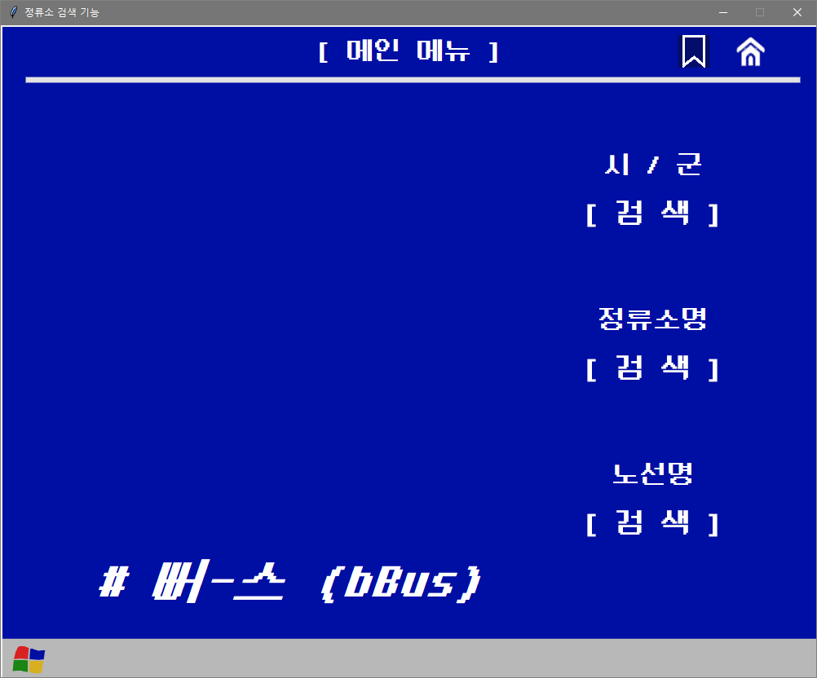
구현 기능 및 GUI
Gif 파일 연동
시작 페이지에서 gif 이미지 파일을 연동
이미지 선택 시, git 주소로 이동

Slide 11
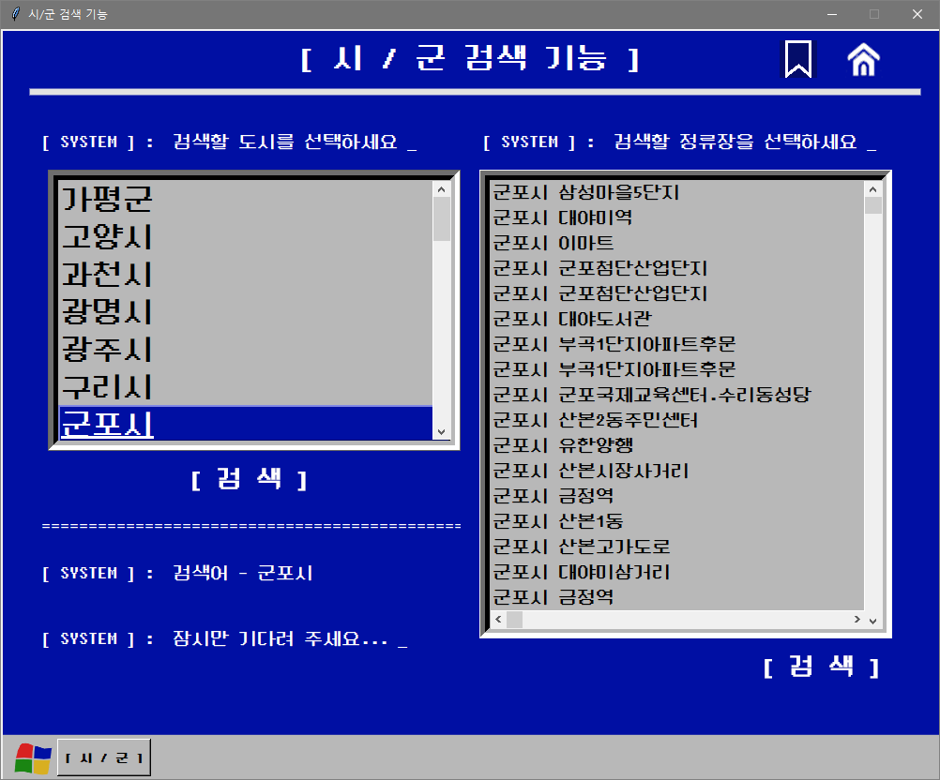
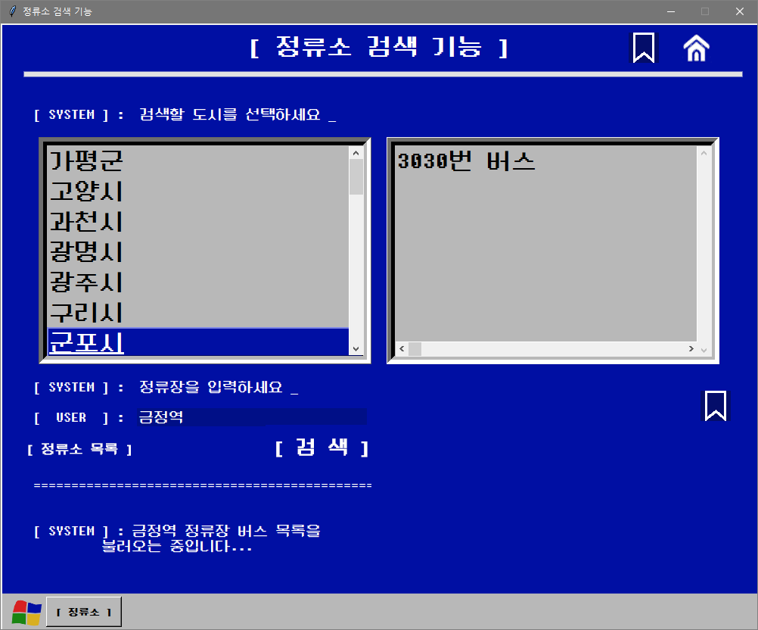
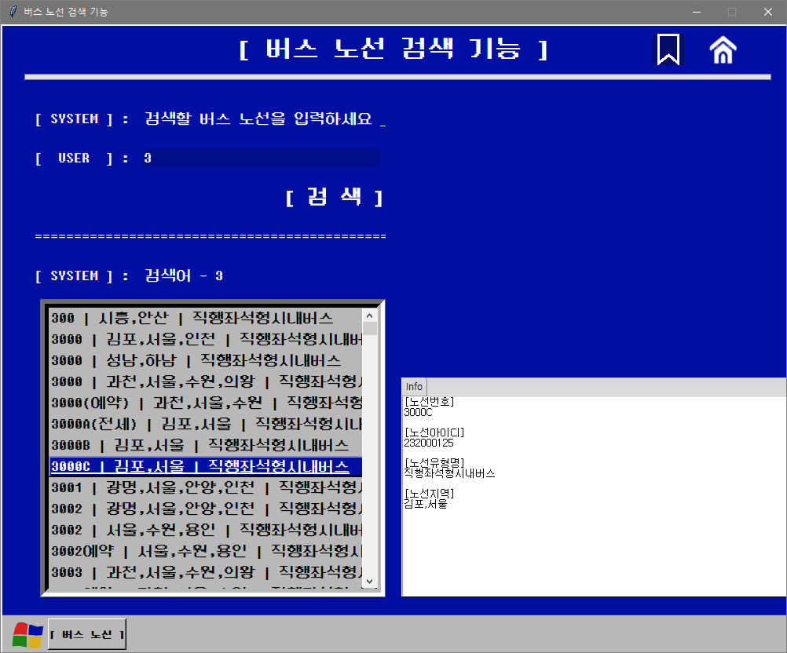
구현 기능 및 GUI
프로그램 GUI

Slide 12
진행 과정
기획 (~5/12) | 사용할 API 선정하기 기획 발표 ppt 만들기
개발 (5/13~5/25) | 기획을 기반으로 주요 기능 구현하기
중간 발표 (5/26)
추가 개발 (5/27~6/8) | - 피드백 위주로 개발 마무리하기
기말 발표 (6/9)

